Slide 1
Formuláře

Slide 2
Úvod
Další objekt MS Access
Slouží k přehlednému zadávání dat do databáze či k jejich zobrazení
Nachází se na kartě Vytvoření

Slide 3
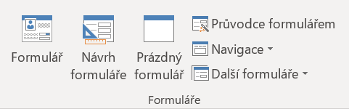
Tvorba
Pomocí tlačítka Formulář (automatická tvorba)
Pomocí Průvodce formulářem
Návrh formuláře nebo Prázdný formulář
Rozdělený formulář
a další …

Slide 4
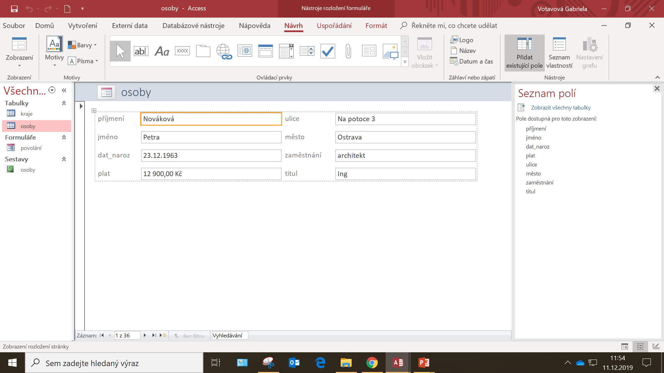
Pomocí tlačítka Formulář
Nejjednodušší vytvoření formuláře

Slide 5
Průvodce formulářem
Výběr tabulky
Výběr atributů
Podrobný výběr a řazení jednotlivých atributů
Rozložení formuláře a orientace – styly vzhledu
Název

Slide 6
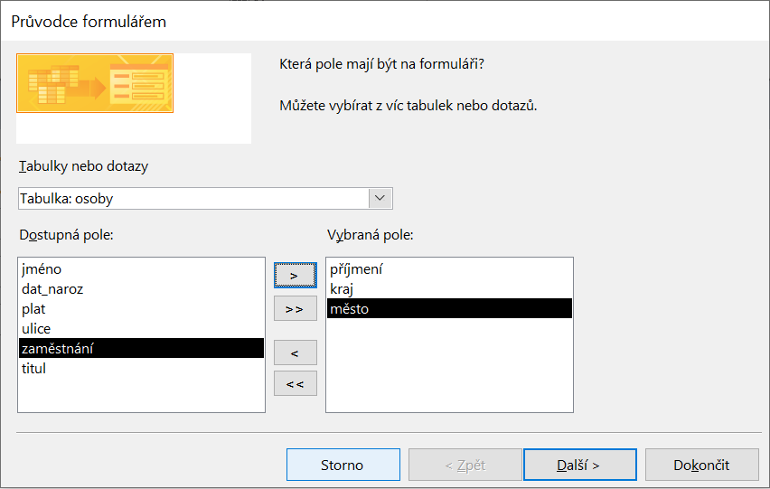
Průvodce formulářem
Výběr tabulky, dotazu

Slide 7
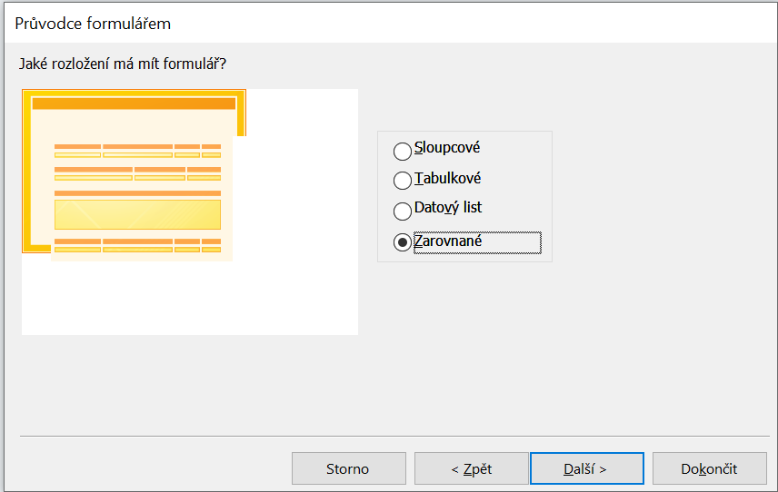
Průvodce formulářem
Volba rozložení

Slide 8
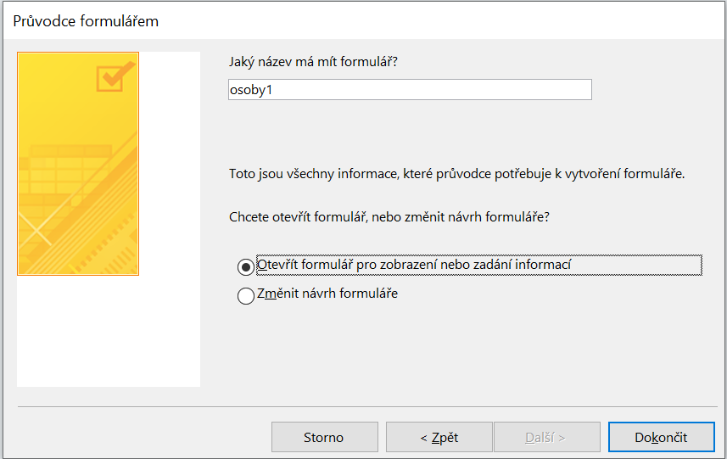
Průvodce formulářem
Název

Slide 9
Návrh formuláře
Umožňuje vytvořit formulářu z více tabulek
Pracujete v kartě Návrh, která vám umožní vkládat:
Nové objekty – dotazníku
Přidávat pole
Pracovat s vlastnostmi polí a formuláře
Pracovat se záhlavím a zápatím

Slide 10
Návrh formuláře
Úprava pomocí karet Nástroje návrhu formuláře:
Návrh
Uspořádání
Formát

Slide 11
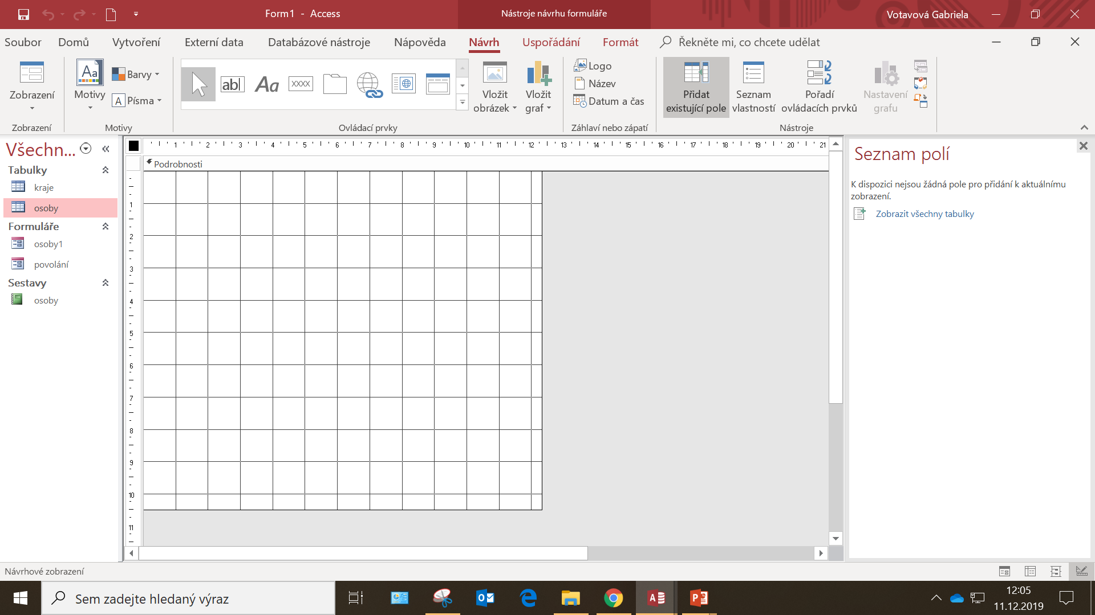
Návrh formuláře

Slide 12
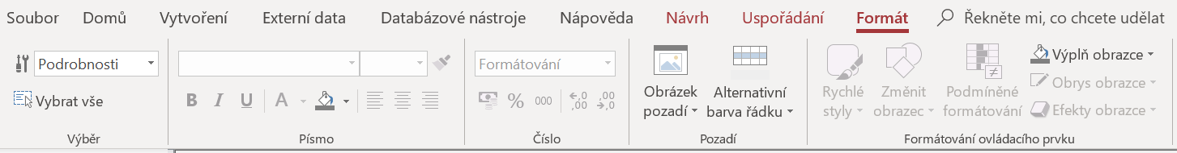
Nástroje návrhu formuláře

Slide 13
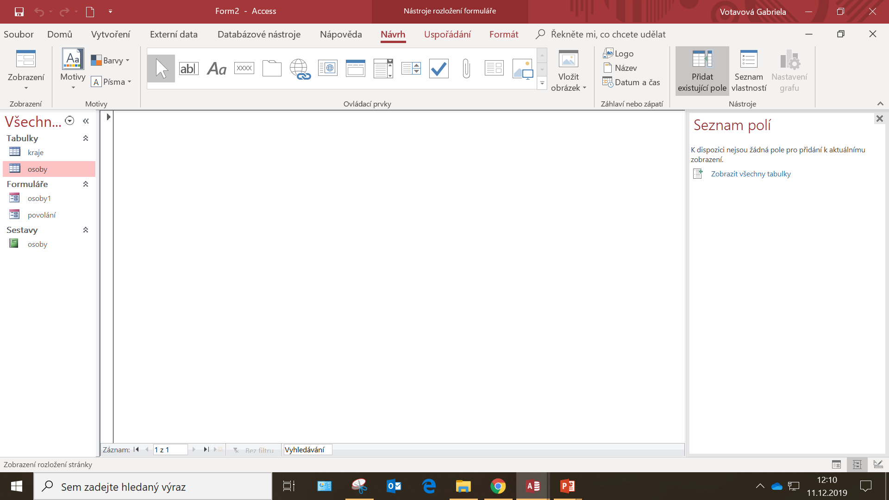
Prázdný formulář

Slide 14
Prázdný formulář
Vytváříme vlastní formulář pomocí karet Nástroje rozložení formuláře:
Návrh
Uspořádání
Formát
Stejné karty jako u Návrhu formuláře

Slide 15
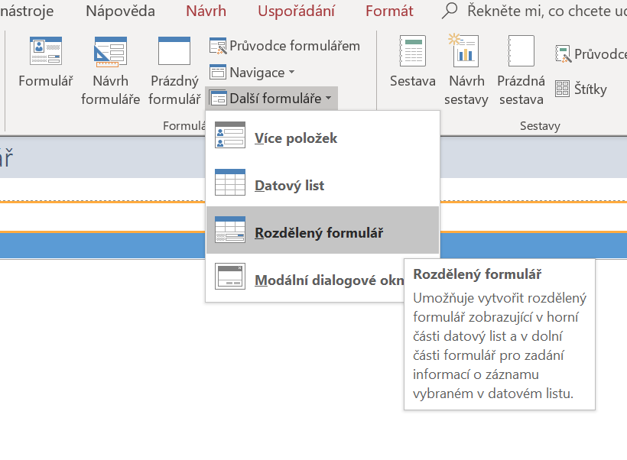
Rozdělený formulář
Další formuláře => Rozdělený formulář

Slide 16
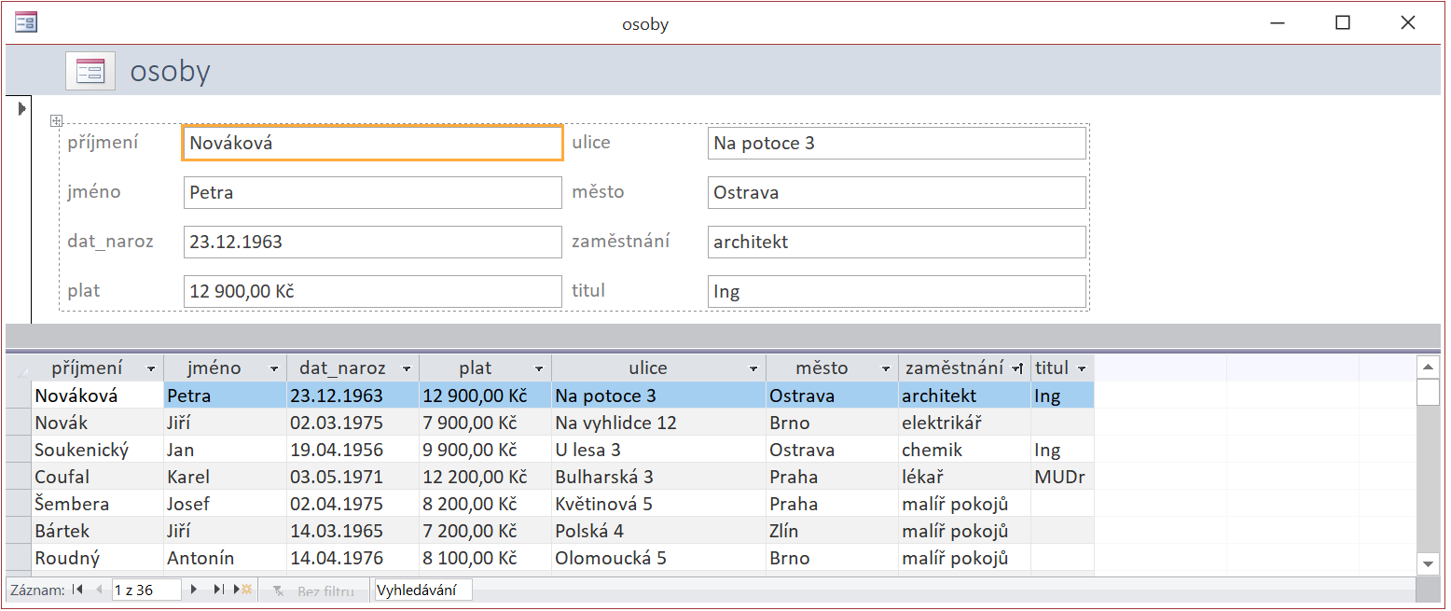
Rozdělený formulář
Automatické vytvoření formuláře a zdrojové tabulky

Slide 17
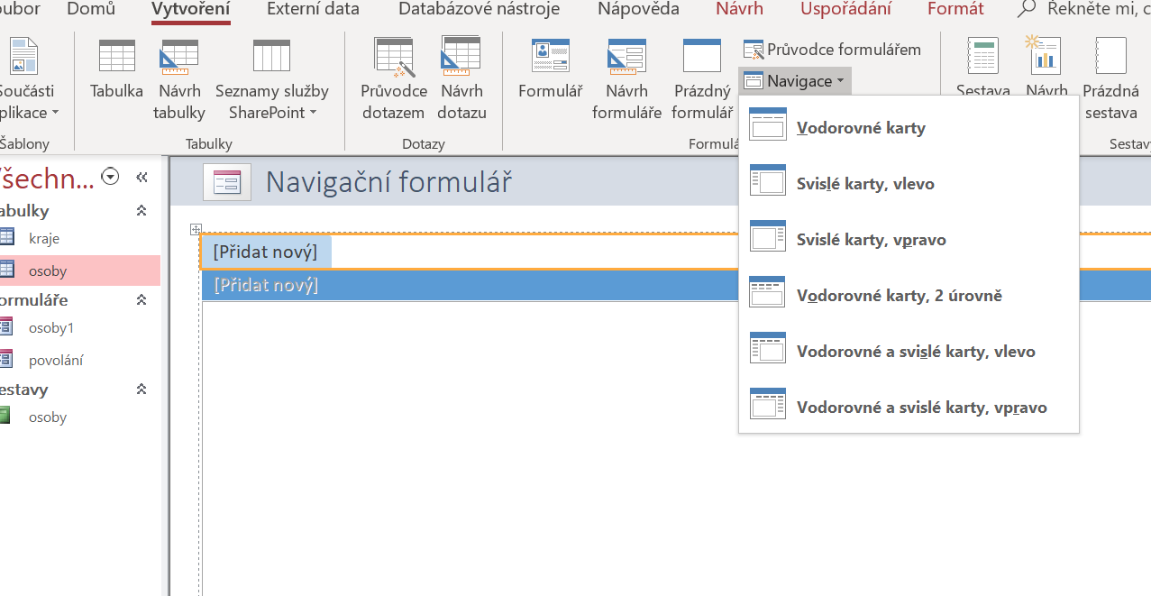
Navigace

Slide 18
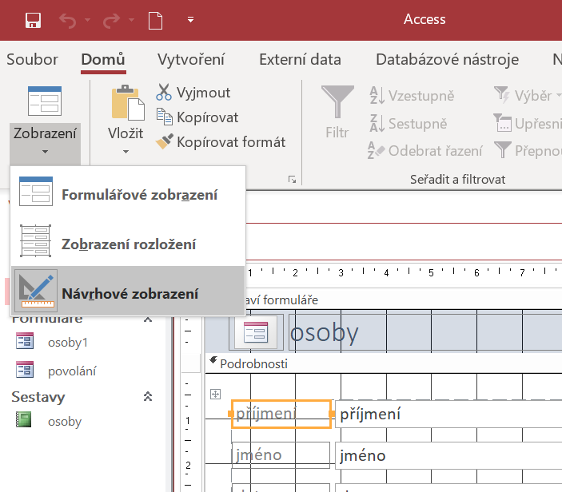
Úprava Formuláře
Přes Návrhové zobrazení => Nástroje návrhu formuláře

Slide 19
Návrhové zobrazení
Umožňuje pracovat:
se záhlavím a zápatím sestavy
s tělem sestavy
vkládat ovládací prvky, formátovat,…

Slide 20
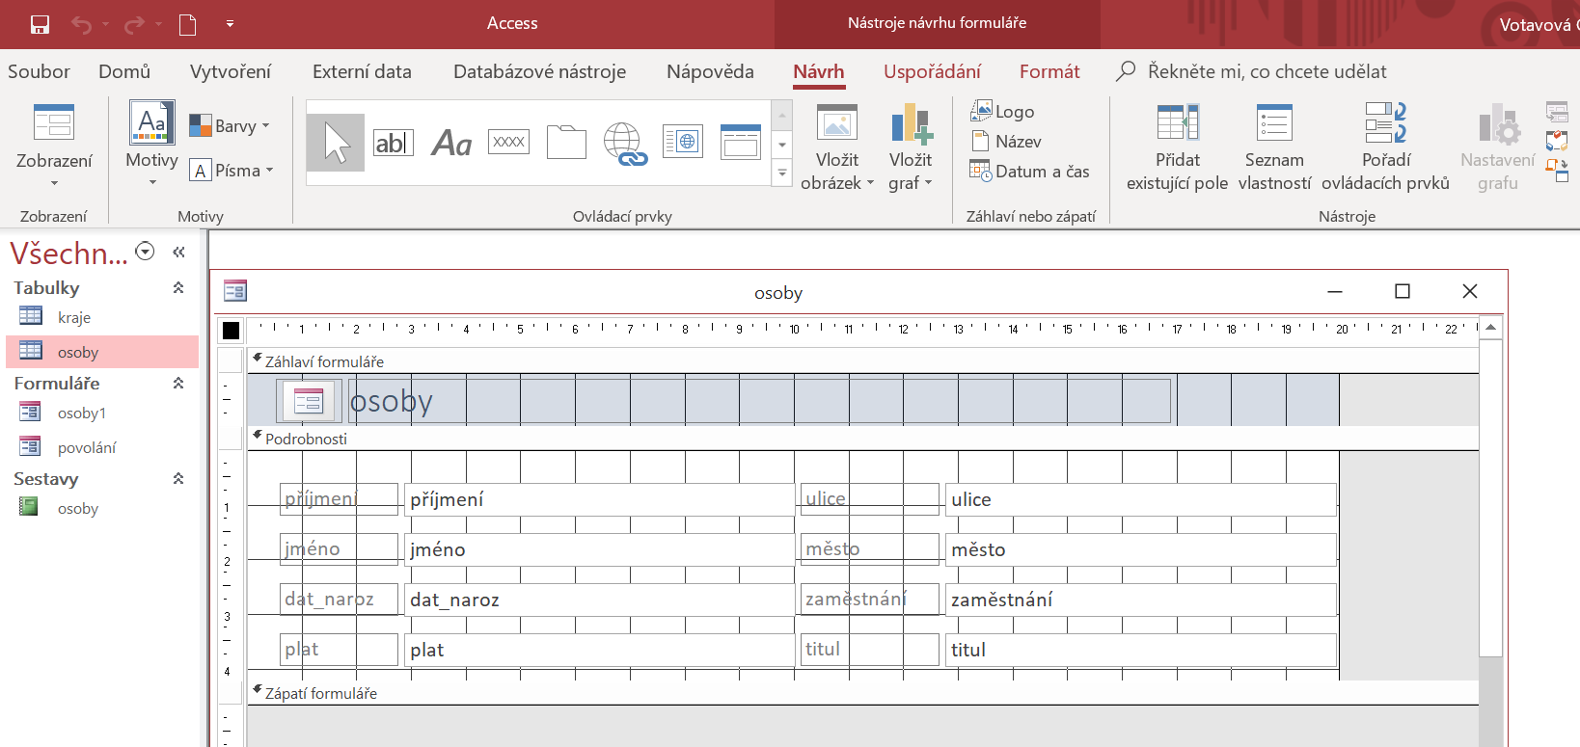
Úprava Formuláře
Nástroje návrhu formuláře karta Návrh

Slide 21
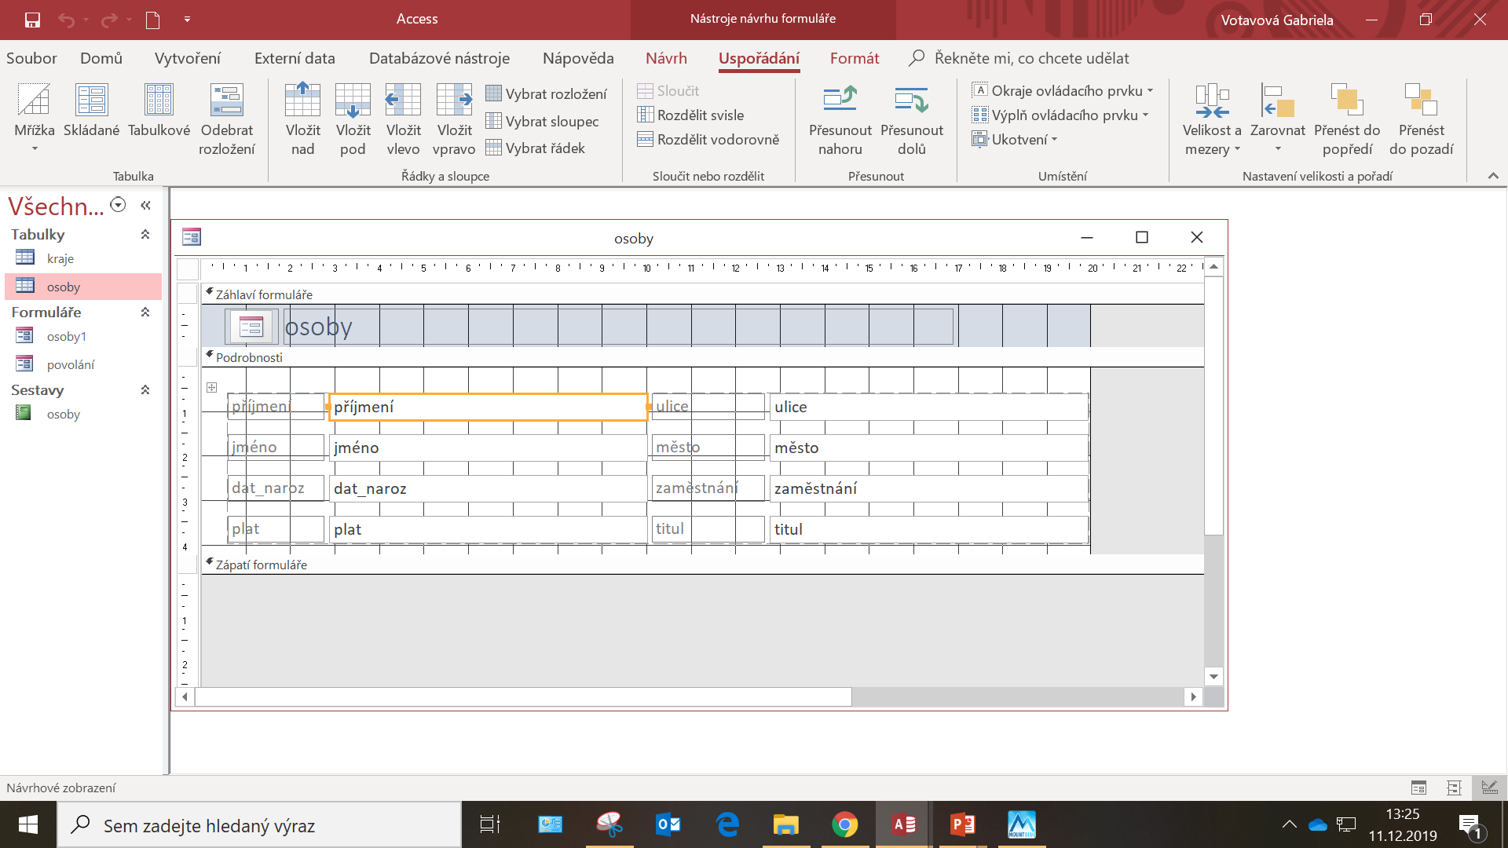
Úprava Formuláře
Karta Uspořádání

Slide 22
Úprava Formuláře
Karta Formát

